Slide 1

Lasten- ja nuorten jännitys 2024
Elo Lammi Helsingin kaupunginkirjasto
Suomen dekkariseura
elo.lammi@hel.fi

Slide 2
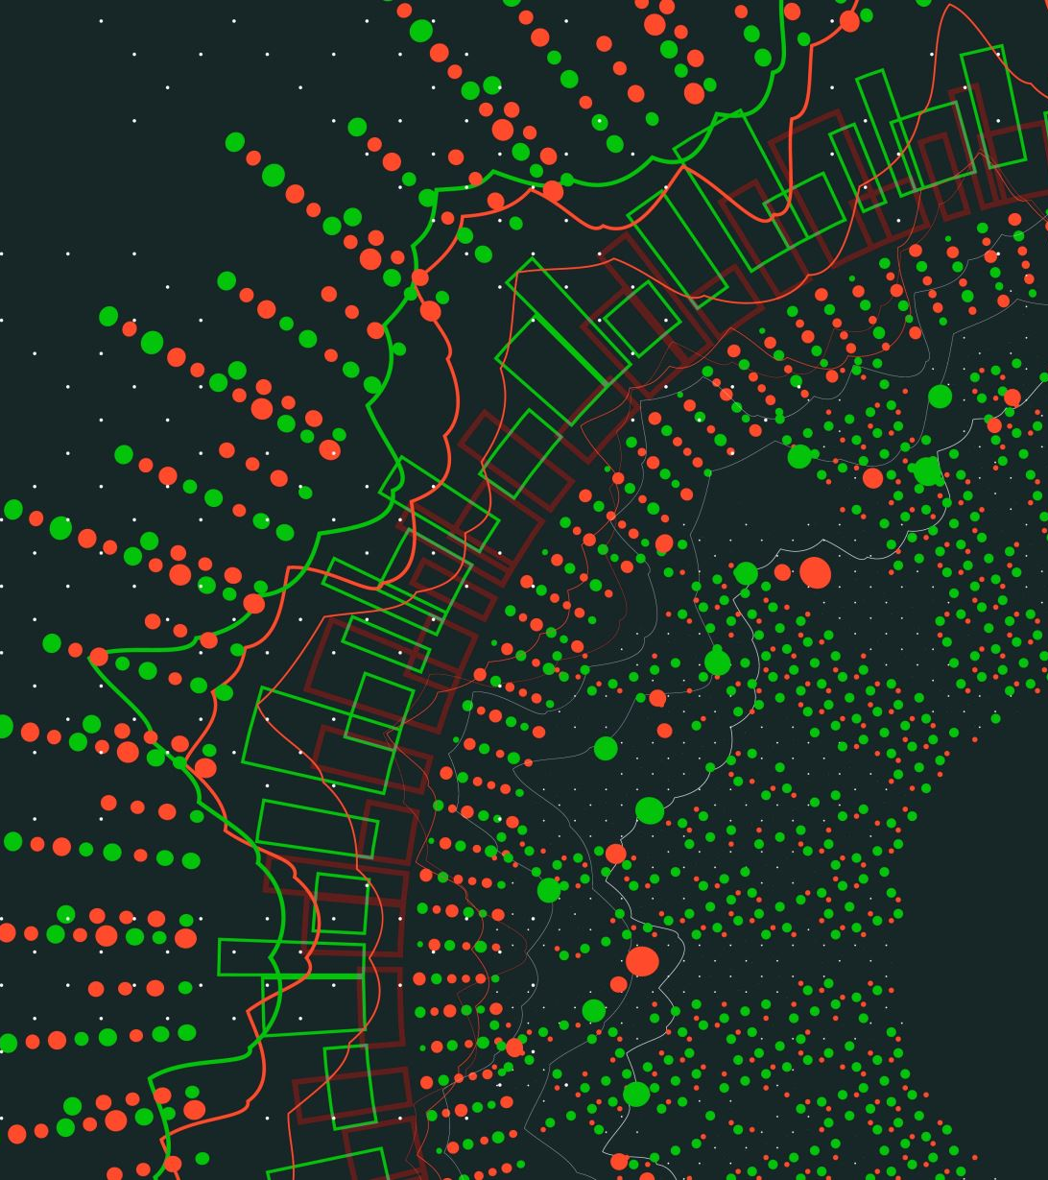
Bagget vauvasta vaariin
Vauvat: Muumi-sarja
Lapset: Apassit
Nuoret:
Aikuiset: Väri-sarja
Kaikki saavat omansa ;)

Slide 3

Fantasiaa ja jännitystä samoissa kansissa
- Baskervillien koulu, sarjan 1. osa
- Ali Standish asuu Pohjois- Carolinassa, USA:ssa
- Teoksen oikeudet on myyty yli 20 maahan ja teoksesta on tekeillä TV-sarja
- Suomentaja Jaana Kapari-Jatta
- Kirjoitettu Sherlock Holmes –hahmon luojan, Arthur Conan Doylen perikunnan luvalla
Tammi 2024, 334 s. 9789520457433

Slide 4
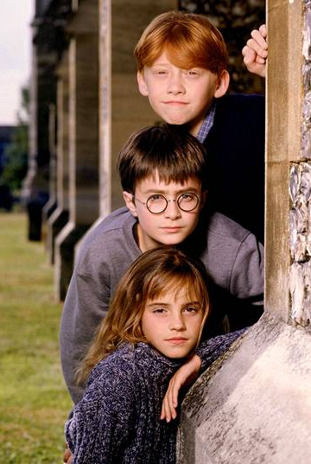
… jos pidät Sherlock Holmesista… jos pidät Harry Potterista!
Baskervillen koulu kätkee arvoituksen, jonka vain Arthur ystävineen voi ratkaista.
Kiehtova seikkailusarjan aloitus yhdistelee nerokkaasti mysteerejä, historiaa ja mielikuvituksellisia juonenkäänteitä!
Kun mystinen piippumies huomaa Arthur Conan Doylen poikkeukselliset päättelytaidot, tälle tarjoutuu tilaisuus päästä salaiseen Baskervillen kouluun, jossa opiskelee erityisillä tavoilla lahjakkaita lapsia. Koulussa Arthur ystävystyy oitis seikkailunjanoisen Irene Eaglen ja älykkyydessä vertaisensa Jimmie Moriartyn kanssa. Mutta vihollisiakin hän saa, muiden muassa Sebastian Moranin, joka yrittää jatkuvasti järjestää Arthurille potkut koulusta.
Pian Arthur ystävineen (ja vihollisineen!) kutsutaan jäseniksi vaikutusvaltaiseen salaseuraan, johon päästäkseen heidän on suoriuduttava kolmesta testistä. Niitä suorittaessaan Arthur paljastaa mysteerin, joka vie suureen seikkailuun… ja vielä suurempaan vaaraan!

Slide 5

Jalkapalloa ja kuvitettua jännitystä
Kun 12-vuotias Marcus potkaisee lempijalkapallonsa koulun aidan yli, hän tietää, ettei näe sitä enää koskaan. Mitään aidan toiselle puolelle päätynyttä ei ole ikinä saatu takaisin. Mutta ilman sitä palloa Marcus ei voi pelata, ja se on katastrofi.
Yllättäen koulun ruokalassa Marcus saa kutsun: häntä pyydetään liittymään Aamupalaetsiviin (APE). Porukkaan kuuluvat jo Stacey, Lise ja Asim. Kaikkien neljän vahvuuksia tarvitaan, kun salaperäiset johtolangat tempaavat heidät selvittämään, mikä aidan takana oikeasti vaanii…
Helppolukuisen sarjan avausosa on vetävä yhdistelmä mysteeriä ja kouluarkea, jalkapalloa ja seikkailuun heittäytymistä kavereiden kanssa.
Marcus Rashford on englantilainen ammattilaisjalkapalloilija, joka on saanut MBE-arvonimen hyväntekeväisyystyöstään vähävaraisten brittilasten hyväksi. Sarjan kirjoittamiseen häntä innoittivat omat kouluaikaiset kokemuksensa. Toisena kirjoittajana sarjassa on lastenkirjailija Alex Falase-Koya, ja hauskat kuvitukset on tehnyt Marta Kissi.

Slide 6

Esikuvat kiinnostavat!
Hertta Kustannus 2023, 248 s.
Ikäsuositus 8+
Jalkapallo, Nintendo Switch-pelit, ystävyys-suhteet, jännityksen kaipaus…
Teoksessa kiva: huumori, kuvitus, helppolukuisuus, erilaiset kirjaimet eli korostetut sanat.
Teoksessa myös salaperäinen hirviö, chupacabra.
Riivaaja koulussa jatkaa vetävää jännityssarjaa, jonka ytimessä ovat mysteerit ja kouluarki, urheilu ja seikkailut kavereiden kanssa.
Haamuvaras on kolmas osa vetävässä jännityssarjassa, jonka ytimessä ovat mysteerit ja kouluarki, harrastukset ja seikkailut kavereiden kanssa.
Marcus Rashford

Slide 7
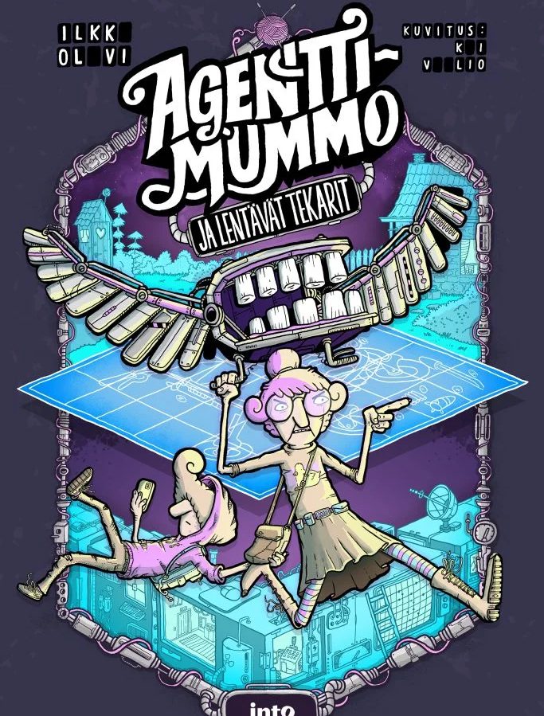
Robotteja, rosvoja ja rollaattoreita!
Hillittömän mummoagenttisarjan alku.
Alex valmistautuu Fortnite-viikonloppuun kavereidensa kanssa, mutta joutuukin Rauha-mummonsa lapsenvahdiksi pieneen kylään. Miten viikonlopusta voi selvitä lanittamatta ja ilman toimivaa nettiä, kun televisiostakin tulee vain Onnenpyörän uusintoja?
Pian Alex huomaa, ettei mummolassa kaikki olekaan pelkkää kanelipullaa ja kettukarkkeja – eikä mummo niin höperö, kuin äiti väittää. Tietokonepelit vaihtuvat tosielämän seikkailuun, jossa ulkohuussista on yhteys toiseen ulottuvuuteen ja pelitasoilla eteneminen vaarallista. Pääpelaajana on Super-Rollaattorilla kulkeva mummo, jolla on erittäin salainen tehtävä.
Ikäsuositus: 9–13
Into Kustannus 2023, 202 s.

Slide 8
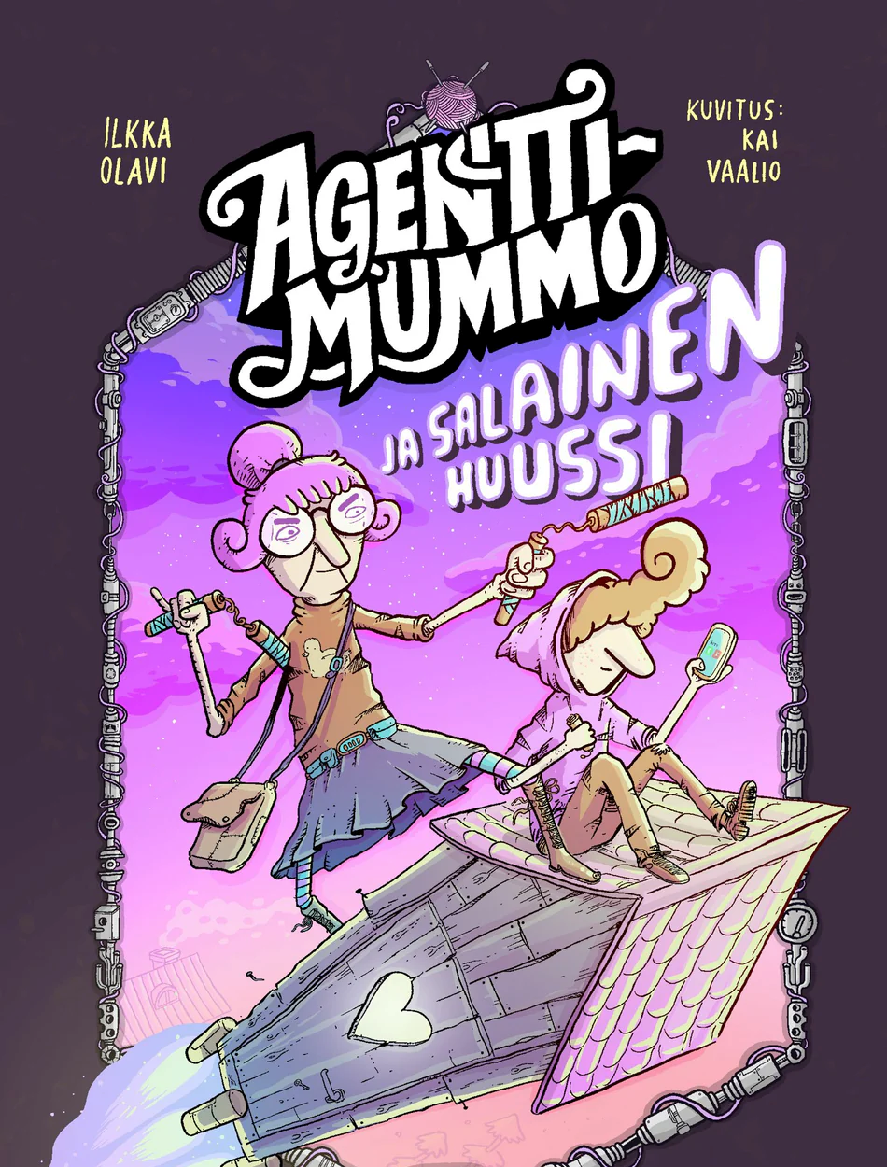
Tekoälyvarkaita, tuntemattomia koodeja ja turbohuusseja
Rauha-mummo on uuden rikoksen jäljillä ja tarvitsee taas tyttärenpoikansa Alexin apua. Peli kovenee, sillä salaperäinen Hopeakettu on päättänyt saada haltuunsa tekoälyohjelmiston, jota mummo säilyttää muistitikullaan. Miten Alex ja mummo voivat estää Hopeaketun katalat aikeet, kun mummo ei edes muista, minne muistitikun on piilottanut?
Kun Alexin Fortnite-pelitili kaapataan ja hänen vanha vihollisensa Veikko ilmaantuu mukaan kuvioihin, koko operaatio muuttuu kertaheitolla henkilökohtaisemmaksi. Vaaralliseksi käyvässä kuviossa panoksena on paljon muutakin kuin se, onnistuuko Hopeakettu valjastamaan tekoälyn aseeksi koko maailmaa vastaan.
Hillitön Agenttimummo ja salainen huussi jatkaa vauhdikasta seikkailua samassa hengessä kuin sarjan ensimmäinen osa, Agenttimummo ja lentävät tekarit.
Into kustannus 2024, 194 s.

Slide 9

Vallilan kaupunki – tapahtumia naapurissa
Lasse-Maijan etsivätoimisto on ruotsalaisen Martin Widmarkin kirjoittama lastenkirjasarja, jonka keskeiset hahmot Lasse ja Maija ratkovat erinäisiä arvoituksia. Tämä helppolukuinen dekkarisarja ihastuttaa värikuvitetuin teoksin ja jännittävin juonenkääntein.
Martin Widmark on yksi Ruotsin rakastetuimmista lastenkirjailijoista. Hänet on kotimaassaan palkittu lukuisilla kirja-alan palkinnoilla. Widmarkin teokset ovat erittäin suosittuja myös Ruotsissa, jossa ne ovat tuttu näky myyntilistojen kärjessä.

Slide 10
Lasse-Maijan etsivätoimistosta on tehty elokuvia, TV-sarjoja ja 3 sarjakuva-albumia
Suomen suosituimmat lapsietsivät ovat vauhdissa Lasse-Maijan Etsivätoimisto kirjasarjassa. Menestyneen lastenkirjasarjan takana on kirjailija Martin Widmark ja hauska kuvitus on Helena Willisin käsialaa. Lasse-Maijan etsivätoimisto on helppolukuinen ja jännittävä, ihan oikea dekkarisarja lapsille. Sarja ilmestyy nykyisin myös värikuvitettuna, ja sarjan alkuperäiset kirjat on uudistettu neliväriseen asuun. Kirjasarja on suositeltu alkaen 7-vuotiaille lapsille.
Lasse-Maija etsivätoimisto kirjat järjestyksessä:
1. Timanttien arvoitus
2. Hotellin arvoitus
3. Sirkuksen arvoitus
4. Kahvilan arvoitus
5. Muumion arvoitus
6. Kullan arvoitus
7. Elokuvateatterin arvoitus
8. Sanomalehden arvoitus
9. Junan arvoitus
10. Koulun arvoitus
11. Sahramin arvoitus
12. Eläinpuodin arvoitus
13. Syntymäpäivän arvoitus
14. Uimahallin arvoitus
15. Palokunnan arvoitus
16. Polkupyörän arvoitus
17. Vankilan arvoitus
18. Jalkapallon arvoitus
19. Linnan arvoitus
20. Rakkausarvoitus
21. Muodin arvoitus
22. Elokuvan arvoitus
23. Kirjaston arvoitus
24. Sairaalan arvoitus
25. Kirkon arvoitus
26. Salapoliisin arvoitus
27. Musiikin arvoitus
28. Naamiaisten arvoitus

Slide 11


Eläinystäville lempeää jännitystä
Vauhdikkaassa Pet Agents -sarjassa on jokaiselle jotakin: se tempaa mukaansa niin eläinrakkaat kuin nörtit. Kirjoissa on sopivasti tekstiä ja runsas nelivärikuvitus. Katolta ja yläilmoista avautuvat upeat urbaanit maisemat voisivat sijoittua melkein mihin tahansa maailman metropoliin.
Tekijä tiimiin on liittynyt keväällä 2022 Anders Vacklin, joka tunnetaan mm.scifiä ja pelimaailmaa yhdistelevästä Sensored Reality -nuortenromaanitrilogiasta.
Lemmikkifrendit-sarja ilmestyy rinnakkain Pet Agents -sarjan ohessa. Ensimmäisessä Lemmikkifrendit-kirjassa kerrotaan, miten kuusivuotias Kati-e sai ensimmäisten lemmikkinsä, miten hän tutustui parhaaseen ystäväänsä Lisaan ja rakensi ensimmäisen robottinsa.
Lemmikkifrendit käynnistää Pet Agentsille helppolukuisemman rinnakkaissarjan, joka kertoo miten Kati-en ja Ti-botin agenttikaksikko sai alkunsa ja ratkaisi ensimmäiset tehtävänsä.

Slide 12

Lue kaikki, ne ovat helppoja ☺
Pet Agents -sarja
Pet Agents -kirjat järjestyksessä:
1. Täältä tullaan lemmikit! Pet Agents 1
2. Varkaan jäljillä. Pet Agents 2
3. Kadonnut kenttä. Pet Agnets 3
4. Peliin kätketyt. Pet Agents 4
5. Pinnan alla. Pet Agents 5
6. Lumen saartamat. Pet Agents 6
7. Eläinten kaupunki. Pet Agents 7
8. Tehtävä kuussa. Pet Agents 8
9. Viidakon valtiaat. Pet Agents 9
10. Keppihevoskuiskaajat. Pet Agents 10
Pet Agents Lemmikkifrendit -sarja
Bitti ja Moodi, 2022
Moppi, 2022
Papu, 2023
Mir, 2023
Om, 2024
Pulu, 2024

Slide 13

Aivopähkinöiden parhaimistoa
Mestarietsivä Peppunen on japanilainen lastenkirjasarja, jota Suomessa kustantaa Nemo. Sarjaa tekevät kirjailija Yoko Tanaka (s. 1976) ja kuvittaja Masahide Fukasawa (s. 1981), jotka käyttävät yhteistä nimimerkkiä "Troll"

Slide 14
Suomennetut
Jos Uskollinen naapuri tarjosi aikuisille Hercule Poirot-tyyppistä ongelmanratkaisun jännitystä, niin lapsia hemmotellaan jo kolmannella Peppus-kirjalla. Mestarietsivä Peppunen, Oshiri tantei (おしりたんてい) on ilmetty Sherlock Holmes, mutta hänen rikosten ratkaisukeinonsa on aivan omaa luokkaansa, se on nimittäin suunnaton pierunpöräytys! Ja se tulee häneltä päästä, joka on – peppu! Tämänkertaisen kirjan alaotsikko on Voittamaton rosvojoukko.
Tämä vuodesta 2012 ilmestynyt lasten etsiväsarja on ollut Japanissa suoranainen lastenkirjailmiö. Kirjat soveltuvat sekä ääneen että itse luettaviksi ja ne tarjoavat lapsille lukemisen ohella myös pikkutehtäviä. Ikäsuositus on 6+, mutta voin kertoa, että 10-vuotias lapsenlapsenikin viihtyy vielä hyvin Peppusen parissa.
Mestarietsivä Peppunen (2018)
Mestarietsivä Peppunen: kuuttoman yön jättiläinen (2019)
Mestarietsivä Peppunen: voittamaton rosvojoukko (2020)
Mestarietsivä Peppunen: rauniotemppelin arvoitus (2020)
Mestarietsivä Peppunen: mestarivaras ja mestarietsivä (2020)
Mestarietsivä Peppunen: etsivätoimisto vaarassa (2021)
Mestarietsivä Peppunen: hylätyn hotellin mysteeri (2021)
Mestarietsivä Peppunen: kadonneen currymausteen tapaus (2022)
Mestarietsivä Peppunen: Mestarietsivä rakastuu?! (2022)
Mestarietsivä Peppunen: Felix ja onnenkissat (2022)
Mestarietsivä Peppunen: mestarivaras ja Hohtava huntu (2022)
Mestarietsivä Peppunen: Sateenkaaritimanttia etsimässä (2023)

Slide 15

Eläimet ja satuhahmot yksityisetsivinä
Harva tietää, että Vilskeen kaupungin järjestyksenvalvojalla Nysä Nörtillä on mielikuvitusystävä nimeltä Pikkirii. Se johtuu varmaankin siitä, että Pikkirii on hyvin pieni ja hiljainen otus. Sen lempipuuhaa on nukkua Nysä Nörtin isoäidiltä perityssä kahvipannussa patalappu peittonaan.
Mutta Vilskeessä on alkanut tapahtua kummia. Sukkia, myssyjä ja jopa kenkiä häviää aivan itsestään. Kaupunkilaisia on alkanut suorastaan pelottaa. Järjestyksenvalvoja Nysä Nörtti raapii neuvottomana päätään, mutta Pikkirii päättää toimia. Pikkiriin pulmatoimisto on pian valmis pelastamaan kaupunkilaiset näkymättömältä kaiken kadottajalta!
Pikkiriin pulmatoimisto on helppolukuinen ja sopivasti jännittävä sarja juuri lukemaan oppineille. Sarja perustuu Reetta Niemelän ja Katri Kirkkopellon Vilske-aapiseen luomaan kiehtovaan ja hassunhauskaan satumaailmaan.
Reetta Niemelä on palkittu runoilija ja lastenkirjailija. Niemelä toimii aktiivisesti lastenkulttuurin saralla, ja on mm. toteuttanut sanataidepajoja ja esiintynyt päiväkodeissa ja kouluissa ympäri Suomen. Niemelän ehtymättömästä mielikuvituksesta ovat saaneet alkunsa myös rakastetut Vilske-aapisen tarinat.
Lasten Keskus 2018, 52 s. Ikäsuositus: 5+

Slide 16
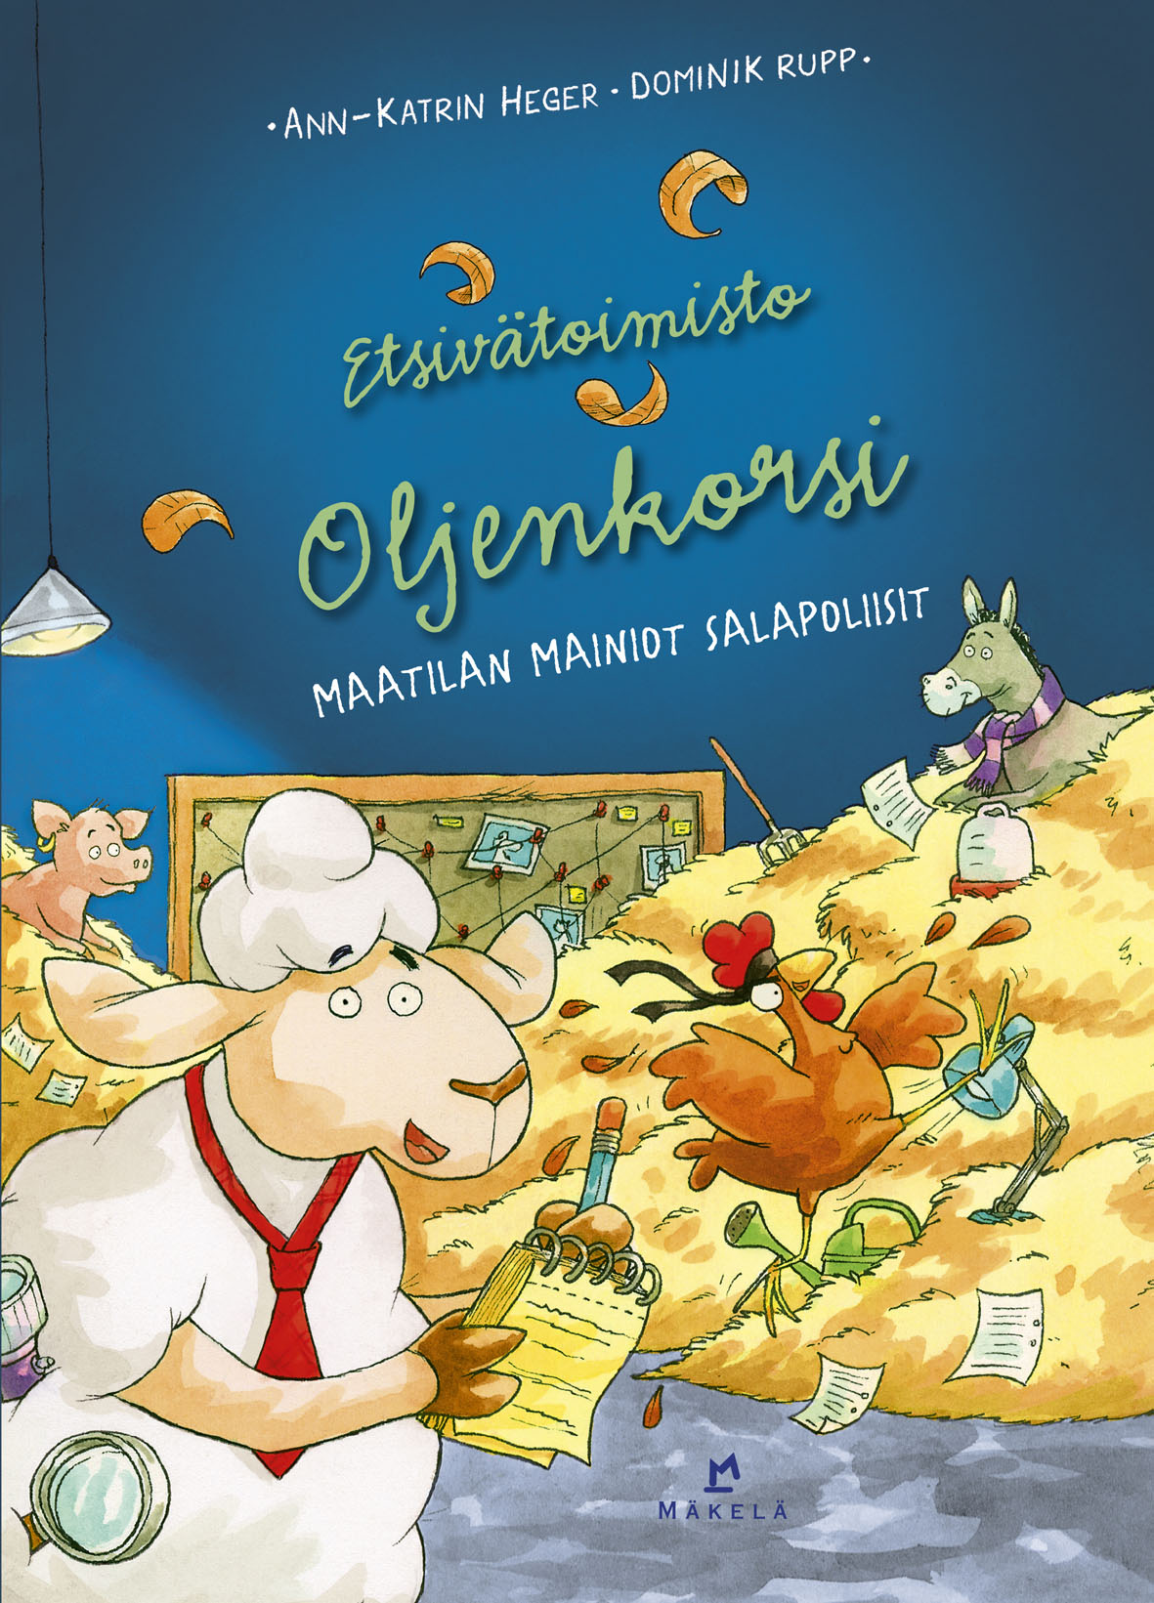


Maatilalla tapahtuu – eläimet vauhdissa
Ann-Katrin Heger, Dominik Rupp
Kana ja pässi johtavat uutta etsivätoimistoa heinäparvelta. Aluksi on hiljaista, mutta eräänä päivänä maatilan possu huomaa pihalla pelottavan ja harmaan olennon…
Hiippaileeko siellä susi? Kuten tiedetään, lampaat eivät pidä niistä! Kanan aivoilla ja pässin päällä tilannetta tarkkaillaan, ja höyhenetkin pöllyävät. Saako etsivätoimisto ratkaistua arvoituksen kahdestaan, vai tarvitaanko tehtävässä apujoukkoja?
Suomennos: Seija Kallinen
Mäkelä 2020, 77 s.

Slide 17

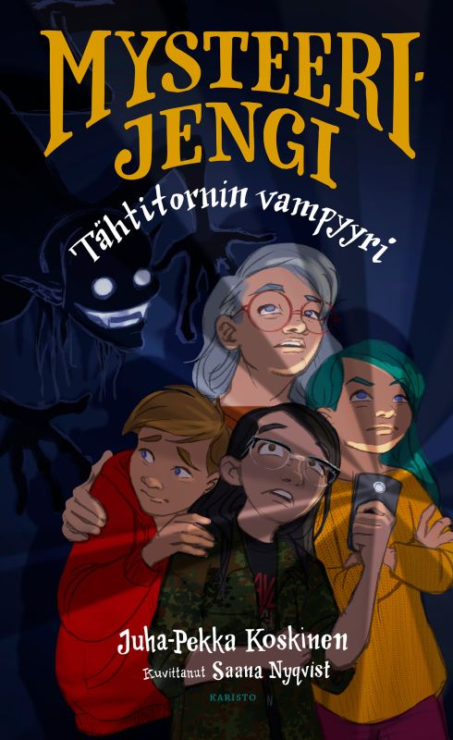

Jännityshyllystä:
JP Koskinen Mysteerijengi -sarja
Mysteerijengi ratkoo oudoimmatkin tapaukset! Alakoululaisten jännityssarja alkaa.
Nico, Mimosa ja Iivo ovat kiinnostuneet kaikesta kummallisesta. Kun kolmikko kuulee, että Rikhardinkadun kirjastossa kummittelee, he päättävät ryhtyä tutkimaan asiaa ja perustavat Mysteerijengin. Lopulta jengiin liittyy myös Iivon isotäti Elina, joka on todellinen kummitusasiantuntija.
Mutta mitä outoa on tekeillä kirjastossa, jossa kirjat putoilevat öisin hyllystä? Mitä kummitukset haluavat ja pitääkö niitä pelätä? Mysteerijengi ottaa asiasta selvää, vaikka seikkailu saa polvet tutisemaan ja hiukset nousemaan pystyyn! Kirjastossa kukaan ei kuule huutoasi, sillä siellä pitää olla hiljaa.
Karisto 2022, 89 s.
2022
2023
2024

Slide 18
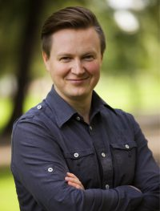
Jari Mäkipää
Tamperelainen Jari Mäkipää (s. 1978) tunnetaan Etsiväkerho Hurrikaanin seikkailuista kertovasta kirjasarjasta. Lisäksi hän käsikirjoittaa Ylen Lasten ja nuorten ohjelmien tv- ja verkkotuotantoja, kuten Galaxi Play ja Rosan koodi. Koulutukseltaan Mäkipää on Master of Arts in Screenwriting ja medianomi (ylempi AMK).
Haastattelen häntä Suomen dekkariseuran tilaisuudessa Tampereella 28.9. kello 13.00 Metsossa

Slide 19
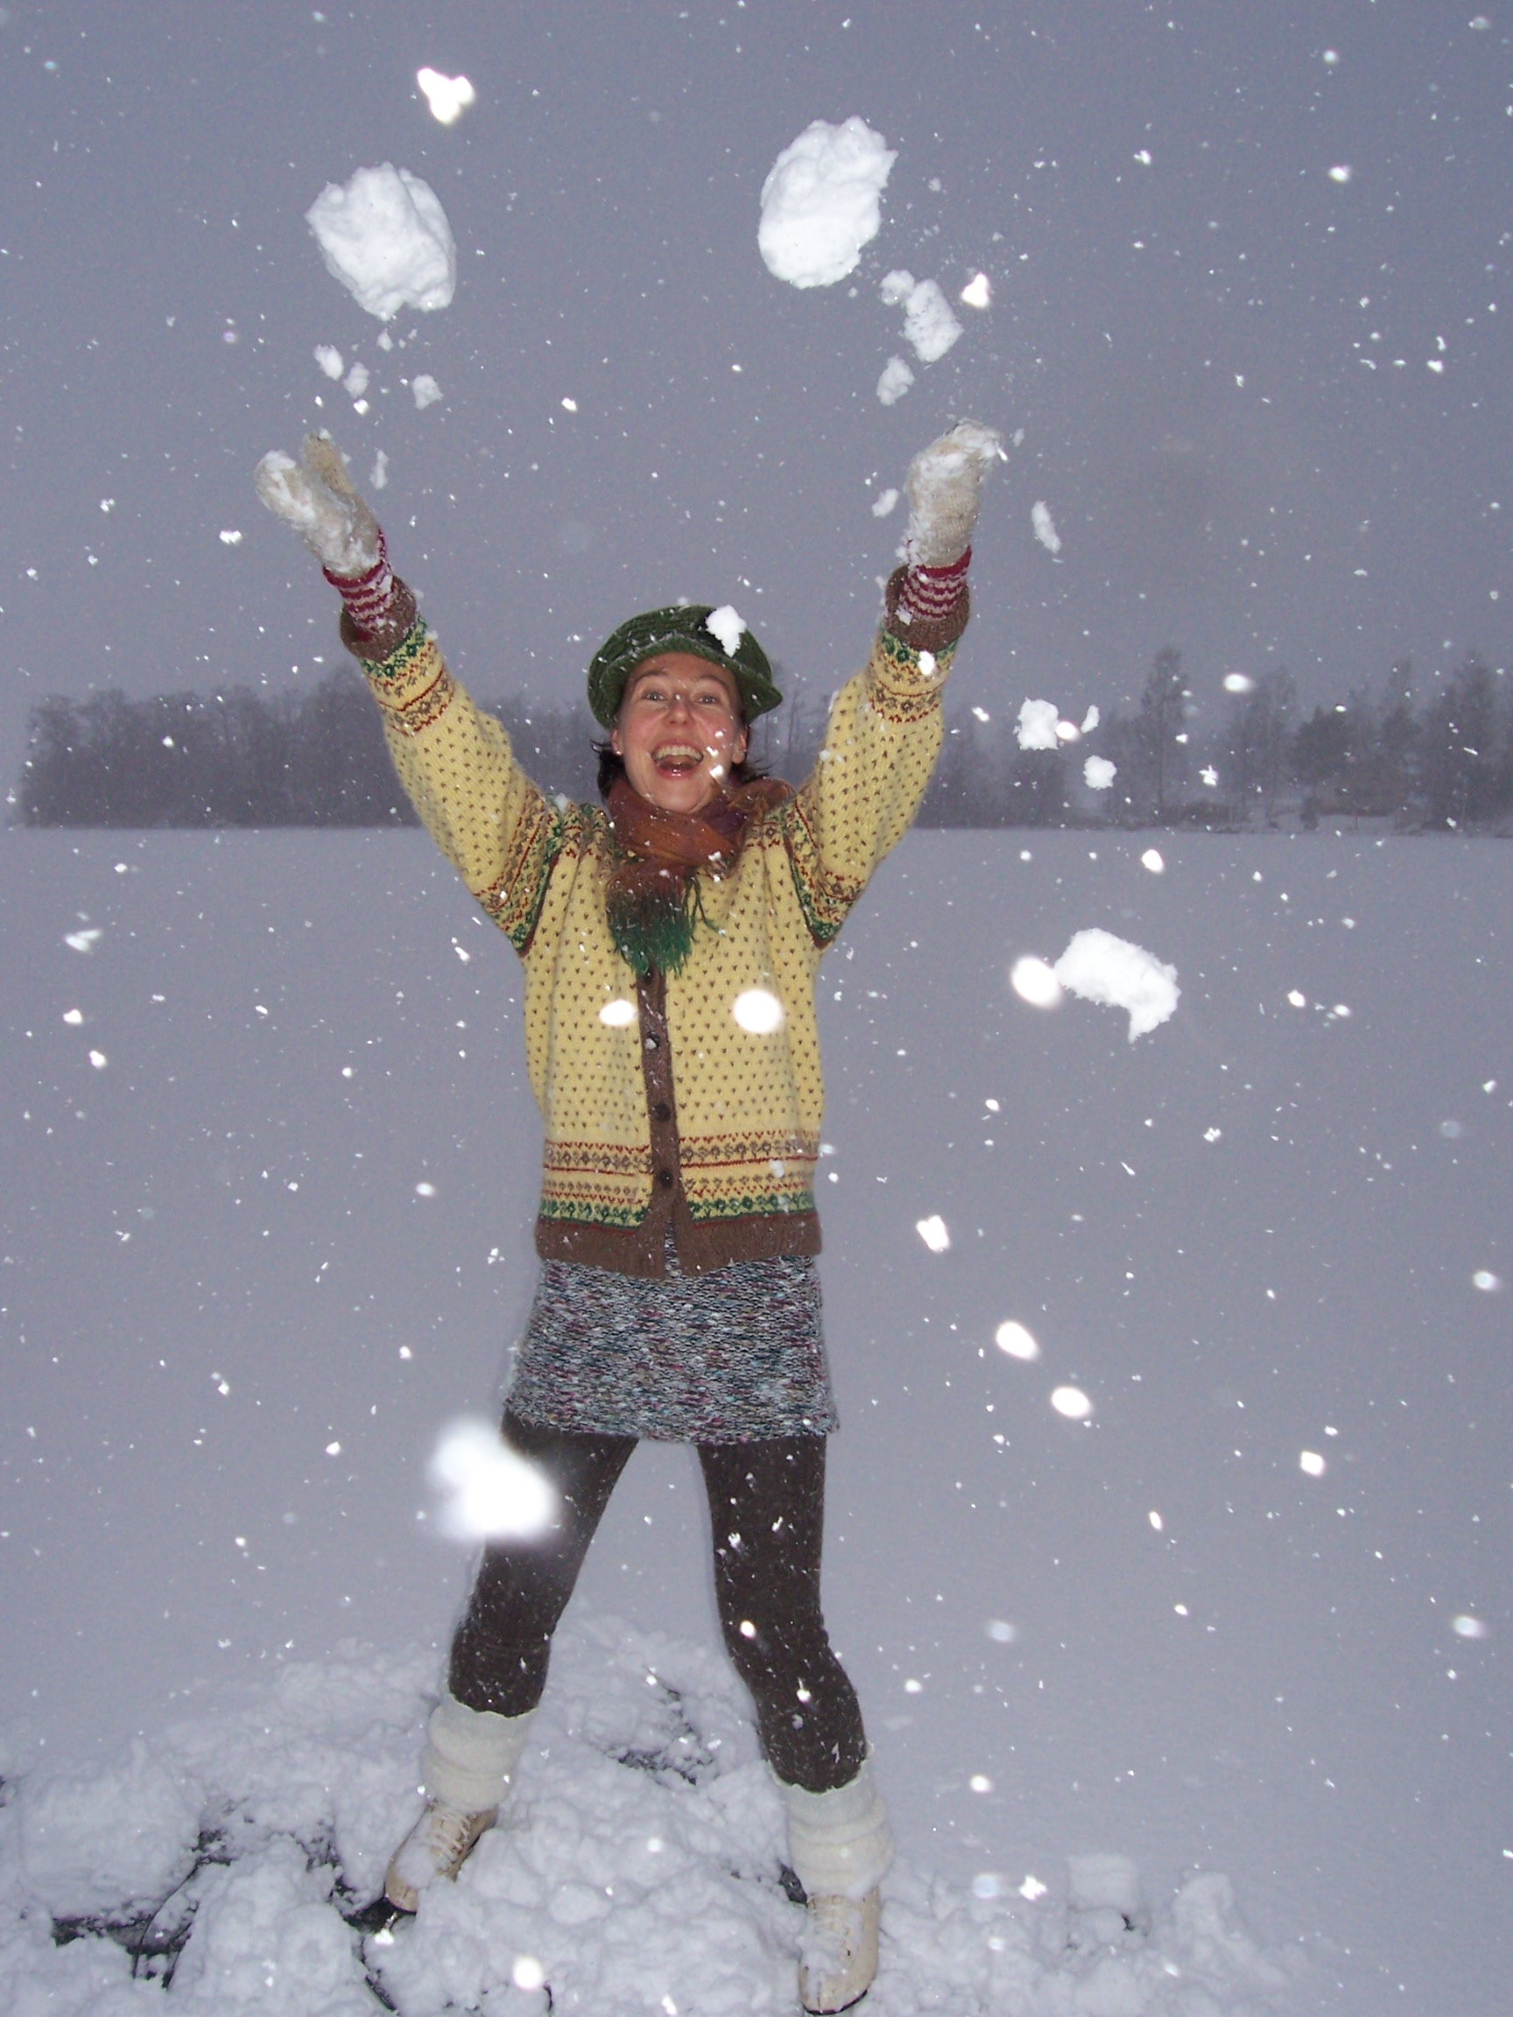
Kirsti Kuronen
Suomen Kirjailijaliiton lasten- ja nuortenkirjallisuuden Tirlittan-palkinto myönnettiin Kirsti Kuroselle 27.4.2024. Kirsti Kuronen on kirjailijana monipuolinen ja herkkävireinen lasten ja nuorten todellisuuden kuvaaja. Keskeinen piirre hänen kirjoissaan on rakkaus suomen kieleen. Kurosen kolme säeromaania ovat vakiinnuttaneet uuden lajityypin osaksi monimuotoista nuortenkirjallisuuttamme.
Kuronen on aiemmin palkittu mm. Tampereen kaupungin kirjallisuuspalkinnolla ja Topelius-palkinnolla.
Kurosen lasten- ja nuortenkirjoissa käsitellään vivahteikkaasti nuorille lukijoille läheisiä aihepiirejä, kuten harrastuksia, sosiaalista mediaa ja kiusaamista. Kuronen kuvaa kipuilua lapsuuden ja aikuisuuden välitilassa eläytyvästi ja herkästi.
”Vaikka kirjoittaminen on kuvittelemista, tarina on kirjoittajalleen täyttä totta. Kaikki mitä keksimäni henkilöt tuntevat ja kokevat, tapahtuu myös itselleni. Hetken mietinkin, kuvittelenko palkinnon. Ehkä sen sai joku kirjani hahmo. Mutta sehän on lähes sama asia, hahmo asuu minussa. Tunnustus on suuri kunnia meille molemmille”, Kuronen kertoo.
Kirjailijana Kuronen vahvistaa nuoren lukijan kykyä kuvitella ja uneksia sekä löytää maailmasta omat tärkeät asiansa. Kuronen luottaa kirjoissaan lukijan päättelykykyyn ja antaa kauniisti tilaa jokaisen omille havainnoille ja pohdinnoille.
Lempäälässä asuva Kuronen on kirjoittanut sekä runoja että proosaa. Hänen säeromaaninsa yhdistävät taidokkaasti molempia. Lyhyillä, intiimeillä säkeillä on hänen mukaansa mahdollista sukeltaa suoraan henkilön ajatuksiin ja tunteisiin.
Kurosen herkkävireiset kuvakirjatekstit kannustavat lukijaa kellumaan sanoissa, kuuntelemaan kieltä sekä tutkimaan maailmaa kaikilla aisteillaan. Kuronen puhuu kiireettömyyden ja leikkimielisyyden puolesta. Kuronen myös kannustaa sanataideharjoituksilla lukijoitaan kokeilemaan kielen ja kirjoittamisen mahdollisuuksia.
”Lasten- ja nuortenkirjallisuus on kaikenikäisille. Se on Suomessa monimuotoista, rohkeaa ja edellä aikaansa. Toivon, että kovista ajoista huolimatta jokainen kollega ja kirjailijaksi mielivä jaksaa uskoa omaansa ja tuntea arvonsa. Maailma tarvitsee kirjoja. Ne korjaavat todellisuutta ja lohduttavat. Kielessä ja leikissä kaikki on mahdollista”, sanoo Kuronen.
Suomen Kirjailijaliiton vuosittain jakama Tirlittan-palkinto on suuruudeltaan 10.000 €. Palkinto on nimetty Oiva Paloheimon luoman Tirlittan-hahmon mukaan, ja siihen kuuluu hahmon soitin okariina.

